Slide 1

AWS Segurança

Slide 2
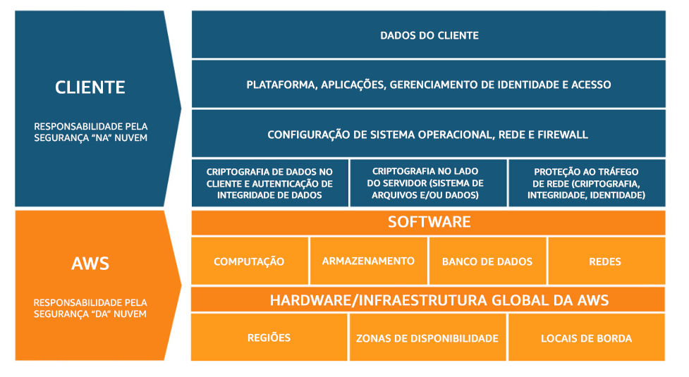
Modelo de responsabilidade compartilhada

Slide 3
Gerenciamento de patches: A AWS se encarrega de aplicar patches de segurança na infraestrutura que suporta os serviços da AWS. No entanto, o cliente é responsável por manter os sistemas operacionais, bancos de dados e aplicações que rodam dentro dos serviços da AWS (como máquinas virtuais EC2) atualizados com os últimos patches de segurança. Gerenciamento de configuração: Enquanto a AWS configura e gerencia a infraestrutura de hardware e host, os clientes são responsáveis pela configuração dos sistemas operacionais, aplicações e bancos de dados que operam nos serviços da AWS. Conscientização e capacitação: A AWS oferece treinamento e conscientização de segurança para seus funcionários, mas cabe aos clientes treinar seus próprios funcionários em práticas de segurança e operações na AWS.
Controles Compartilhados: São controles que a AWS e os clientes precisam gerenciar juntos, cada um na sua camada de responsabilidade.

Slide 4

Conformidade na AWS
A conformidade na AWS se refere à adesão aos padrões legais, regulamentares e políticos que são aplicáveis a uma determinada indústria ou região geográfica. Isso pode incluir:
Padrões de Dados: Como PCI DSS para processamento de pagamento, HIPAA para informações de saúde, ou GDPR para proteção de dados na União Europeia.
Certificações e Relatórios de Auditoria: AWS mantém uma série de certificações de segurança globais, como ISO 27001, SOC 1, SOC 2, e SOC 3, que fornecem garantia de que está cumprindo com práticas recomendadas de segurança.
Leis de Privacidade: Adesão às leis de privacidade como a Lei de Proteção de Informações Pessoais (PIPL) na China ou a Lei de Proteção de Informações Pessoais e Eletrônicas (PIPEDA) no Canadá.
AWS Artifact: Um portal de autoatendimento para recuperação de artefatos de auditoria que oferece aos clientes acesso sob demanda à documentação de conformidade e aos acordos da AWS.

Slide 5










Serviços de segurança
Segurança em todas as camadas
Integrar serviços de segurança
Proteger conexões
Amazon Macie
AWS Shield
Amazon Cognito
Amazon Shield Advanced
AWS Security Hub
Amazon Inspector
AWS Secrets Manager
AWS WAF
Amazon GuardDuty
AWS Identity and Access Management

Slide 6


Criptografia
Criptografar dados em repouso
Criptografar dados em trânsito
Amazon Certificate Manager
AWS Key Management Service

Slide 7



Monitorar
Monitorar atividade de usuários,
chamadas de API
Monitorar aplicativos obter logs,
métricas e eventos
AWS CloudWatch
AWS Detective
AWS CloudTrail

Slide 8


Auditoria
Auditar recursos
Amazon Config
AWS Audit Manager

